Slide 1
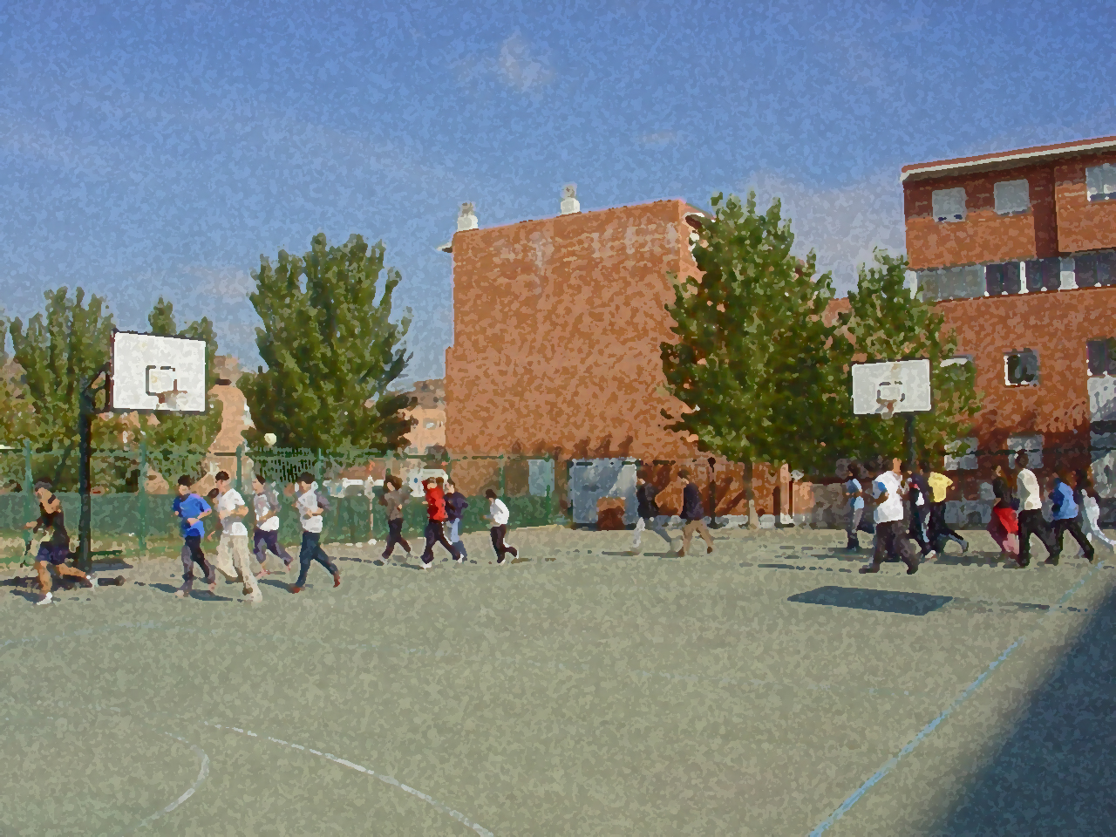
Fundamentos para la ESO y el Bachillerato. Un aprendizaje comprensivo y vivencial
Alumnado Competente

Slide 2
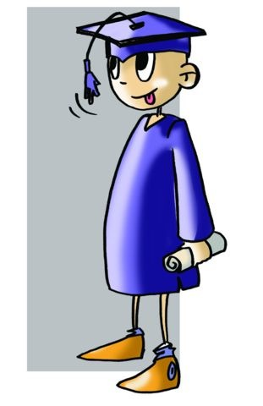
Marco Legal
La LOGSE, LODE, LOE, LOMCE o la LOMLOE actual han sido y son leyes que de una forma u otra rigen todo lo que tú aprendas, el cómo y el cuándo lo estás haciendo.
En ellas y desde hace algunos años, se han añadido aspectos que para algunos han sido novedosos aunque no lo son mucho, ya que desde 1980 se vienen aplicando desde distintos Organismos Educativos Europeos.
Estos aspectos, debes conocerlos, y también adquirirlos y aprobarlos a lo largo de los cuatro años de la Enseñanza Secundaria en la que te encuentras.

Slide 3
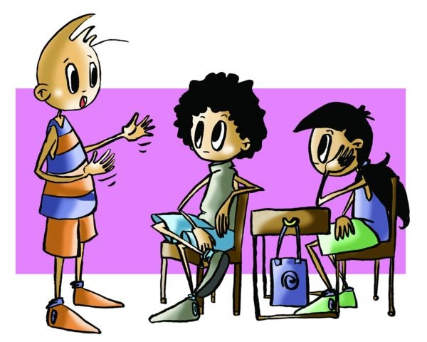
Se llaman COMPETENCIAS CLAVE y son siete que luego las verás.
Durante los 4 años de la ESO tendrás que:
Solucionar los problemas que se te demanden o presenten
Utilizar adecuadamente los recursos que vayas adquiriendo
- Realizar las tareas cada vez con más complejas y autónomas.
Para:
- Ser capaz de desarrollar un aprendizaje permanente a lo largo de la vida e incorporarte a la vida adulta satisfactoriamente
- Lograr tu realización personal
- Ejercer la ciudadanía activa

Slide 4
¿Qué es para vosotros y vosotras un ingeniero, una abogada, una profesora o un herrero competentes?
“lo que hacen siempre suele ser lo conveniente”, son eficientes
“son rigurosos, exigentes con el trabajo”,
“son capaces de llegar a acuerdos siendo justos”
“están al tanto de las últimas tecnologías y/o novedades”,
“utilizan perfectamente sus recursos y medios, son eficaces
Conocen algún idioma
Usan las tecnologías de comunicación, etc
pero…, te has preguntado alguna vez ¿qué es una alumna o un alumno competente?.

Slide 5
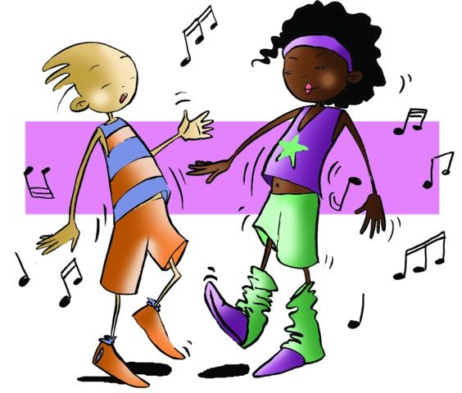
Pues bien, durante la ESO debes ir adquiriendo conocimientos, destrezas y actitudes para alcanzar a su término, en 4º, un nivel suficiente de competencia, y para a ser un alumno o alumna competente:
- Debes responder ante planteamientos de cierta dificultad y resolverlos con los recursos aprendidos.
- Debes adquirir y combinar estrategias, recursos, respuestas y conocimientos (idiomas, nuevas tecnologías, ideas, etc.) para realizar adecuadamente las tareas.
- Debes obtener fortaleza en las emociones para dar las respuestas y soluciones más adecuadas, con espíritu crítico, identificando con fluidez los fallos para poner las medidas más pertinentes y corregirlos.
- Todo se aprende, Así:.

Slide 6
Cuando en clase te planteen alguna tarea, algún aprendizaje, cualquier reto, debes:
Organizar y diseñar su solución desde un punto de vista autónomo y universal.
- Tiene que implicar diferentes enfoques, que puedas ver la conexión del proyecto con tus conocimientos para que lo sepas relacionar y comprender mejor.
Utilizar tus recursos, tus instrumentos, tus medios mejores para poder resolverlos.
Debes ser eficaz y eficiente (hacerlo bien, rápido y si es en grupo organizándose la tarea con responsabilidad llegando a consensos siempre que sean necesarios).
Debe ser variado (utilizando diferentes técnicas) y constante (siempre quieres aprender)
- Utiliza lo que has aprendido en nuevas y diferentes situaciones.

Slide 7
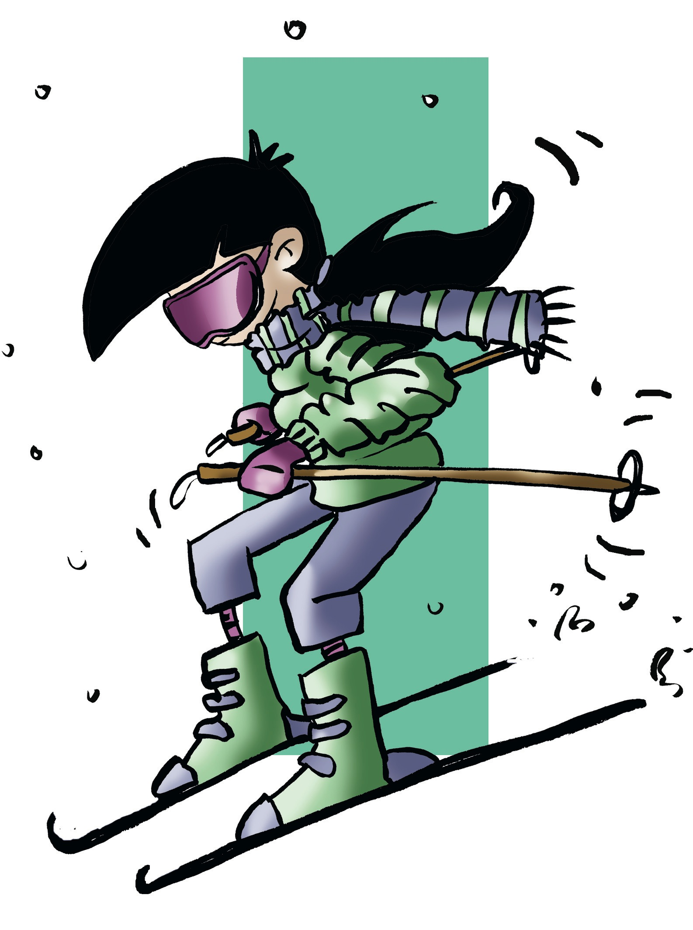
COMPETENCIAS CLAVE
Competencia de Iniciativa y espíritu emprendedor
Competencia social y cívica
Competencia de conciencia y expresión culturales
Competencia de Aprender a aprender
5. Competencia de Comunicación Lingüística
6. Competencia Digital
7. Competencia matemática y Competencias básicas en ciencia y Tecnología

Slide 8
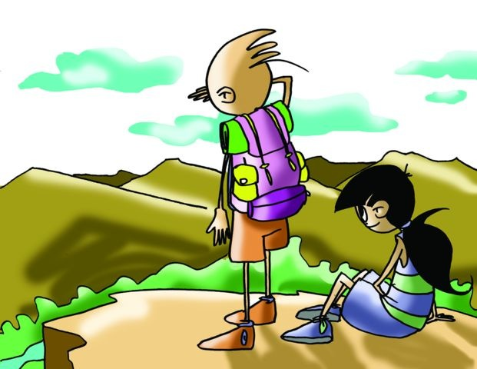
1. Competencia de Iniciativa y espíritu emprendedor
No es fácil tomar decisiones, sobre todo cuando no sabemos bien qué va a pasar.
Y la toma de decisiones está siempre presente. Adquiere habilidades para gestionar las tareas,las oportunidades y los retos que te surjan siempre con responsabilidad y ética.

Slide 9
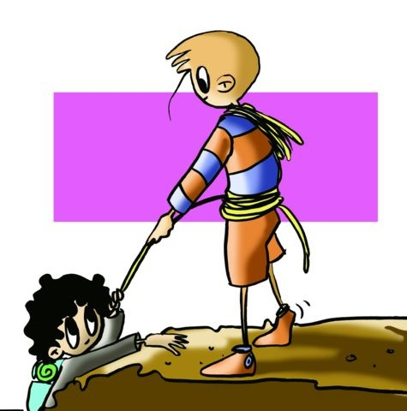
Competencia social y cívica
Ser competente social y cívico implica atención a los demás, ayudas, colaboraciones, y ajustes relacionados con las emociones. Estamos en el momento más adecuado para tu formación y tu adecuada incorporación a la vida adulta. Los comportamientos éticos, la igualdad, la cordialidad, la veracidad, la gratitud, el consenso, la cooperación, deben forjarse en estas edades y dentro del marco democrático.

Slide 10
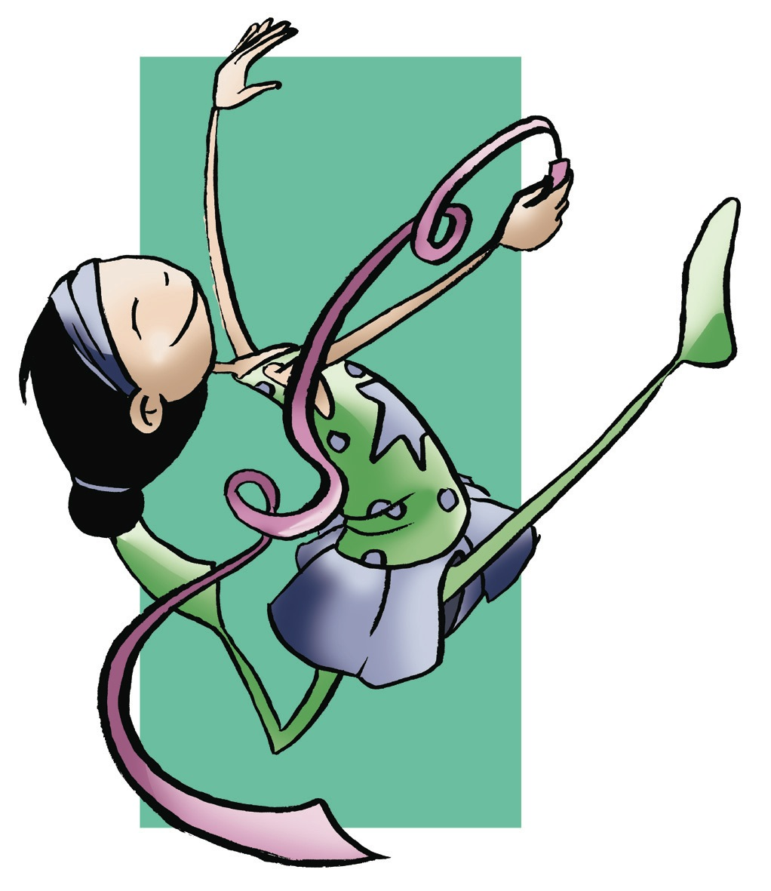
Competencia de conciencia y expresión culturales
Debes poner empeño en conocer y valorar tu herencia cultural y artística. Tienes que conseguir que las diferentes expresiones artísticas provoquen en ti emociones, impresiones y opiniones que entren a valorarlas siempre desde el respeto. La creatividad en este campo es esencial y una mirada abierta y crítica te lo facilitará

Slide 11
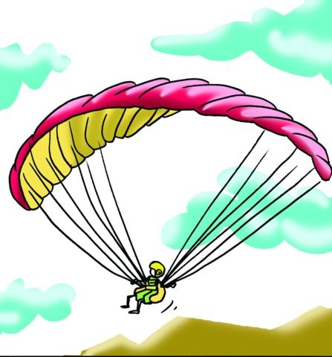
Competencia de Aprender a aprender
Te darás cuenta que cuanto más sabes, más te queda por saber, y esta premisa que parece muy simple, es la clave para aprender a aprender. Tienes que se autónomo en tus tareas y a la par trabajar en grupo. Tu confianza, tu seguridad y tu saber te llevarán de la mano en tu aprendizaje. Sé consciente de tus habilidades y de tus potenciales a la vez que de tus inseguridades te facilitará la solución de problemas.

Slide 12
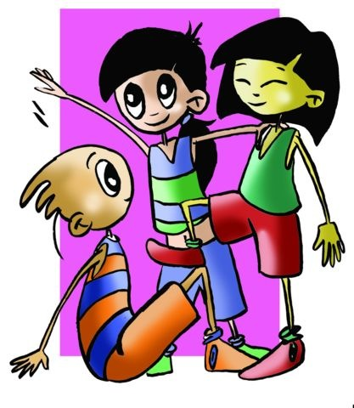
5. Competencia de Comunicación Lingüística
Debes adquirir herramientas para manejar tu propia lengua correctamente y controlar las extranjeras hasta donde puedas hacerlo dada la necesidad social, humana y laboral del momento. El vocabulario, la expresión oral y escrita, la gramática, el reconocimiento y la percepción de los estilos y registros de nuestra lengua resulta fundamental y en la Educación Física se manejan términos específicos que debes controlar para intervenir, cuestionar, criticar o construir argumentos con criterio.

Slide 13
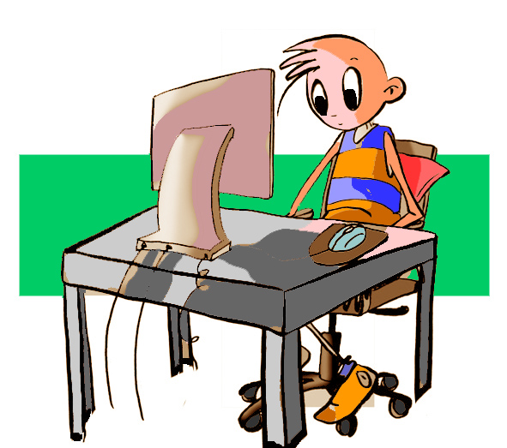
6. Competencia Digital
Seremos competentes en este aspecto cuando aprendamos a utilizar las TIC de forma responsable y siendo críticos con las distintas aplicaciones. En Educación Física, como en todas las áreas, las tecnologías evolucionan vertiginosamente. La búsqueda de información es fácil con estos medios, sin embargo la facilidad con la que procedemos no debe ser obstáculo para ser más rigurosos y precisos en ella, lo real de lo virtual, lo actual con lo histórico no debemos confundirlo. Seremos competentes en este aspecto cuando aprendamos a utilizar las TIC de forma responsable y siendo críticos con las distintas aplicaciones. En Educación Física, como en todas las áreas, las tecnologías evolucionan vertiginosamente. La búsqueda de información es fácil con estos medios, sin embargo la facilidad con la que procedemos no debe ser obstáculo para ser más rigurosos y precisos en ella, lo real de lo virtual, lo actual con lo histórico no debemos confundirlo.

Slide 14
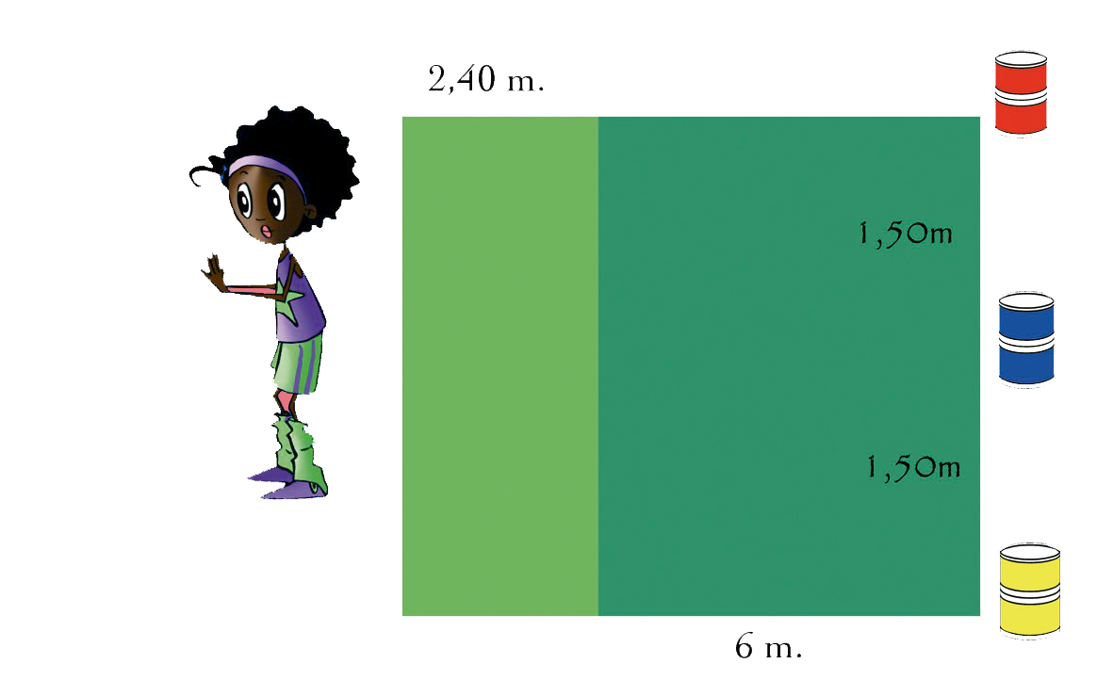
7. Competencia matemática y
Competencias básicas en ciencia y Tecnología
Debemos adquirir conocimientos y procedimientos para poder utilizar esta competencia en el quehacer diario al objeto de resolver las diferentes dificultades que nos puedan surgir en esta materia. Dimensiones de terrenos de juego, áreas, cálculo de distancias, ajuste y medidas de tiempo, estadísticas, interpretación de gráficas, operaciones matemáticas con aplicaciones de fórmulas determinadas son algunas de las cuestiones que se abordarán a lo largo de la secundaria y el bachillerato en esta asignatura.

Slide 15
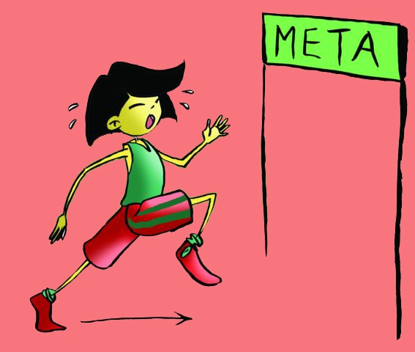
Vamos a ver si os ha quedado claro cómo trabajamos las competencias en nuestra área o materia y como consecuencia, dentro del proyecto de tu Centro.
En función de lo que has tenido que conseguir para que tu evaluación de competencias sea positiva, analiza los siguientes retos obtenidos de la siguiente página desde dos puntos de vista.

Slide 16
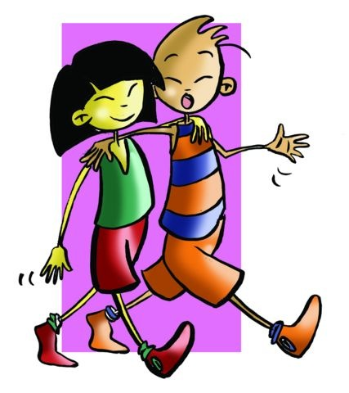
1. ¿Qué competencia has trabajado?
2. ¿Qué tareas has realizado en este curso o en anteriores?
para alcanzar:
Expresarte mejor en público.
Conocer algo más sobre alguien de otra cultura distinta a la tuya.
Razonar matemáticamente ante la medición de un test.
Darte cuenta de los riesgos para el medio ambiente de determinadas actividades humanas…
Obtener más y mejor información.
Averiguar cómo aprendes mejor.
Aplicar fuera del colegio o instituto lo que has aprendido.
Respetar más a los demás.
Conocer tus puntos fuertes y tus puntos débiles en esta área.
Apreciar y disfrutar de las obras de arte…
Realizar con rigurosidad un trabajo de equipo.
Escribir y conversar básicamente en una lengua distinta a la tuya.
Presentar con corrección los exámenes y trabajos.
Conocer los sistemas para mejorar mi condición física.
Ser responsable en la alimentación teniendo en cuenta la salud.
Divertirse con los amigos.
Provocar inquietud y curiosidad por conocer más cosas.

